Slide 1
ЗДОРОВЫЙ ОБРАЗ ЖИЗНИ

Slide 2
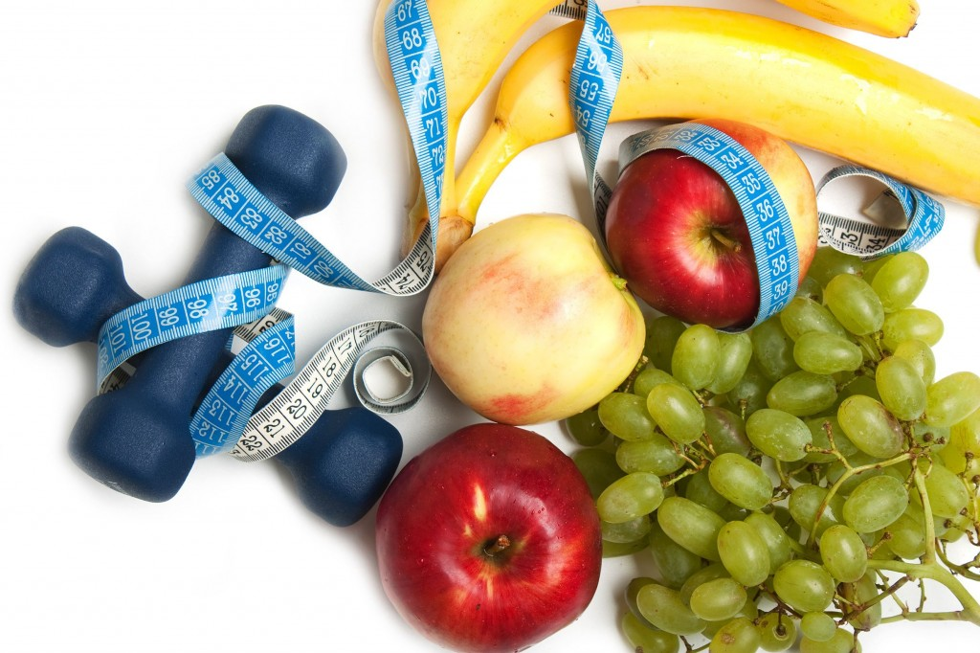
Здоровый образ жизни (ЗОЖ) — образ жизни человека, направленный на профилактику болезней и укрепление здоровья.
Здоровый образ жизни является предпосылкой для развития разных сторон жизнедеятельности человека, достижения им активного долголетия и полноценного выполнения социальных функций.
Актуальность здорового образа жизни вызвана возрастанием и изменением характера нагрузок на организм человека в связи с усложнением общественной жизни, увеличением рисков техногенного, экологического, психологического, политического и военного характера, провоцирующих негативные сдвиги в состоянии здоровья.

Slide 3
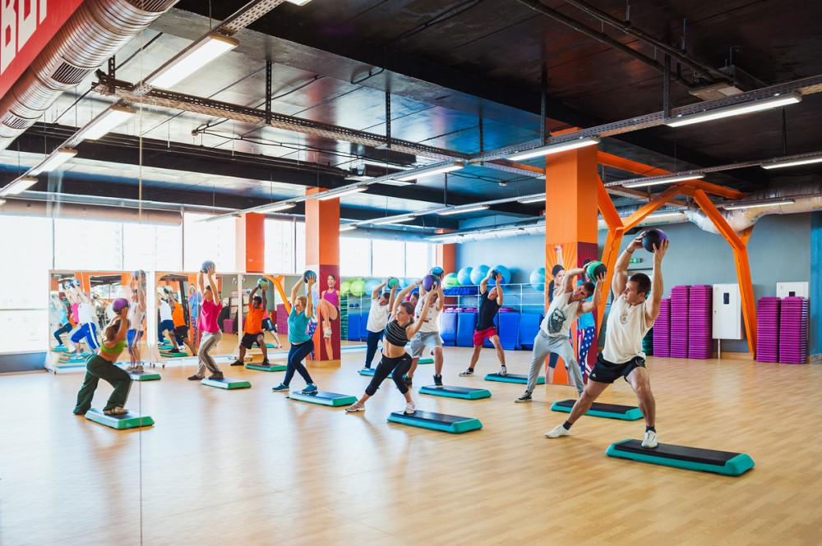
Что входит в ЗОЖ
Воспитание с раннего детства здоровых привычек и навыков;
Окружающая среда: безопасная и благоприятная
для обитания, знания о влиянии окружающих предметов на здоровье;
Отказ от вредных привычек: курения, употребления наркотиков,
употребления алкоголя;
Правильное питание;
Физически активная жизнь, включая специальные физические
упражнения (например, фитнес);
Соблюдение правил личной и общественной гигиены,
владение навыками первой помощи;
Закаливание;
Оптимизм.

Slide 4
Польза режима дня
Как вести здоровый образ жизни?
Для начала следует пересмотреть режим дня. Ни один график здоровой жизни не может включать в себя отход ко сну после полуночи и пробуждение в 2 часа дня по выходным. Если вам не хватает времени на дела в течение суток, нужно либо уменьшать количество дел, либо выполнять их быстрее.
Для этого нужен систематический подход к распределению времени.
Рациональный режим труда и отдыха предполагает разумное чередование периодов физического и умственного напряжения с периодами полного расслабления. Другими словами – сон должен быть полноценным (7-8 часовым для взрослого человека) и таким же полноценным должен быть отдых в выходные дни.

Slide 5
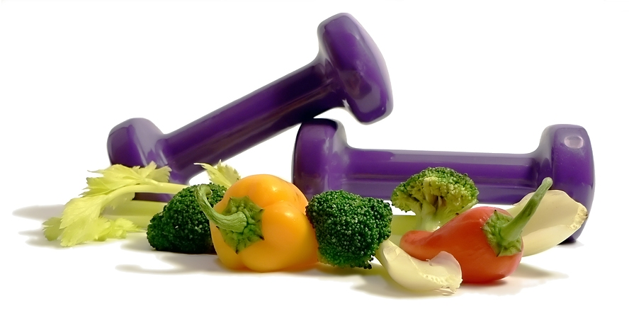
Необходимость рационального питания
Здоровое питание – понятие очень обширное (об этом написаны объёмные научные труды), однако основные принципы рационального подхода к пище следующие:
Ограничение животных жиров;
Существенное ограничение животной белковой пищи
(рекомендуется употреблять в основном диетические сорта мяса – птицу, кролика);
Включение в меню повышенного количества растительных продуктов;
Исключение из повседневного рациона «быстрых» углеводов – сладостей,
сдобы, газировки, фаст-фуда, чипсов и прочей «мусорной» еды;
Переход на дробное питание (небольшое количество пищи за один прием);
Исключение позднего ужина;
Питание только свежими продуктами;
Оптимальный питьевой режим;
Оптимизация количества еды – оно должно соответствовать затратам энергии;
Исключение алкоголя, ограничение кофе и крепкого чая.
Пища должна быть исключительно натуральной и содержать все необходимые макро- и микроэлементы, витамины. Желательно, чтобы индивидуальный режим питания был составлен врачом-диетологом.

Slide 6
Активный образ жизни
Разумная пропаганда здорового образа жизни обязательно включает в себя пункты,
касающиеся физической активности.
Достижения науки и техники значительно облегчили жизнь человека,
но при этом существенно сократили его двигательную активность.
Люди все меньше ходят пешком: сейчас можно заказывать и получать товары и
продукты, не покидая дома.
Однако для сохранения функционального статуса организма движение
просто необходимо. Начинающим практиковать здоровый образ жизни следует
уделять физическим упражнениям хотя бы 30 минут в день:
двигательная активность – один из основных факторов,
влияющих на здоровье человека. Какой именно разновидностью
физической активности заниматься – каждый решает сам, в соответствии со
своим возрастом, темпераментом и возможностями.

Slide 7
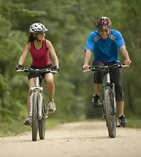
Это могут быть:
Занятия в тренажерном зале;
Спортивная ходьба или бег;
Занятия в бассейне;
Велосипедные прогулки;
Домашние занятия гимнастикой;
Йога и гимнастика цигун.
Возможности для реализации двигательного потенциала не ограничены – можно начать с пеших прогулок (лучше гулять в лесопарковых зонах), а затем постепенно повышать нагрузки. Особо внимание следует уделять здоровью позвоночника: функциональное состояние (гибкость и подвижность) этого отдела опорно-двигательной системы — основной показатель молодости тела. Помните, что движение – это жизнь!

Slide 8
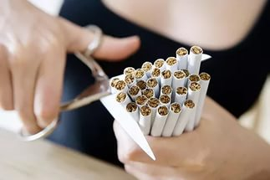
Отказ от пагубных привычек
Курение, спиртные напитки, вредные пищевые пристрастия (солёная пища, чипсы, сладости, газировка) – всё это факторы, разрушающие здоровье. Здоровая и осознанная жизнь предполагает категорический отказ от вышеперечисленных «удовольствий» в пользу более здоровых вариантов.
Отказ от вредных привычек – ключевой пункт для всех адептов ЗОЖ – то, с чего следует начинать практику.

Slide 9
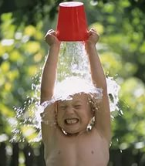
Укрепление организма и профилактика заболеваний
В список факторов, способствующих укреплению здоровья, обязательно входят процедуры по укреплению организма и закаливанию. Повышение иммунного статуса – комплексное мероприятие, требующее поэтапного и терпеливого воплощения. Укрепить организм можно с помощью аптечных препаратов, повышающих защитные силы (элеутерококк, настойка женьшеня), домашних фито препаратов, а также посредством закаливания.
Закаливание – не обязательно купание в проруби и обливание холодной водой. Для начала подойдет обычный контрастный душ: при этом перепад температур на начальном этапе может быть минимальным. Закаливание тела повышает иммунный статус, укрепляет сосудистую систему, стимулирует вегетативную нервную систему и поднимает общий тонус организма.

Slide 10
В список профилактических мер по укреплению и стабилизации здоровья обязательно входит контроль массы тела. Избыток веса – всегда дополнительный риск сердечных, сосудистых, эндокринных и многих других патологий.
Людям после 45 лет рекомендуется регулярно проходить полноценное клиническое обследование: с возрастом значительно повышается риск таких заболеваний, как гипертензия, сахарный диабет, ишемическая болезнь сердца. Выявление этих и других недугов на ранней стадии – основа успешной терапии.

